Slide 1




Aula 6
NExT
APOIO:
Nova Experiência
de Trabalho
Novas oportunidades,
novos desafios
Ao vivo | Nova edição

Slide 2
@CESAR 2021 | Todos os Direitos Reservados
HERANÇA

Slide 3
@CESAR 2021 | Todos os Direitos Reservados
O que é herança na programação orientada a objetos?
Na programação modular existe uma técnica chamada Herança que é utilizada para reuso, evitando a repetição de um mesmo trecho de código que faz as mesmas coisas em diversos lugares no código, ajudando então na boa prática de deixar o código mais objetivo e limpo.
DEFINIÇÃO

Slide 4
FASE 1 FASE 2 FASE 3 FASE 4 FASE 5
@CESAR 2021 | Todos os Direitos Reservados
O que é herança na programação orientada a objetos?
Na programação modular existe uma técnica chamada Herança que é utilizada para reuso, evitando a repetição de um mesmo trecho de código que faz as mesmas coisas em diversos lugares no código, ajudando então na boa prática de deixar o código mais objetivo e limpo.

Slide 5
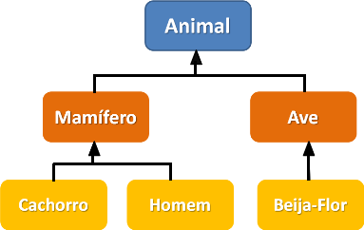
FASE 1 FASE 2 FASE 3 FASE 4 FASE 5
@CESAR 2021 | Todos os Direitos Reservados
Compreendendo a herança

Slide 6
FASE 1 FASE 2 FASE 3 FASE 4 FASE 5
@CESAR 2021 | Todos os Direitos Reservados
Compreendendo a herança
Um exemplo básico para entender o conceito seria: Um cachorro e um homem, embora obviamente se diferem, possuem uma característica em comum: são mamíferos, eu não preciso repetir essa mesma informação se eu posso reutilizá-la. Assim como um beija-flor e uma galinha são aves, ou seja, possuem algo em comum. Em um nível mais acima, podemos concluir que cachorro, homem, beija-flor e galinha possuem algo em comum: ambos são animais. Sempre um vai recuperando as informações do outro.

Slide 7
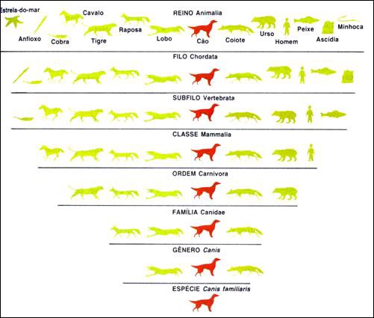
@CESAR 2021 | Todos os Direitos Reservados
COMPREENDENDO

Slide 8
FASE 1 FASE 2 FASE 3 FASE 4 FASE 5
@CESAR 2021 | Todos os Direitos Reservados
Compreendendo a herança
Sendo assim, não há necessidade de repetir sempre e caso exista um outro mamífero, como um gato, basta reutilizar as informações já existentes acrescentando as características específicas, no caso a especialização.

Slide 9
FASE 1 FASE 2 FASE 3 FASE 4 FASE 5
@CESAR 2021 | Todos os Direitos Reservados
Definição geral
Formalmente, a Herança é uma técnica para reutilizar características de uma classe na definição de outra classe, determinando uma hierarquia de classes. Diante deste cenário existem as seguintes terminologias relacionadas à Herança:
Superclasses (pai): Classes mais genéricas que devem guardar membros em comum.
Subclasses (filha): Classes especializadas que acrescentam novos membros, especializando a classe.

Slide 10
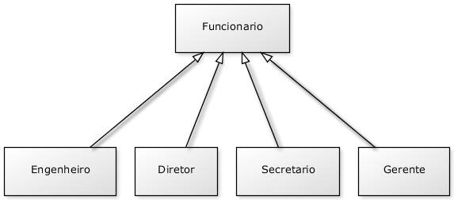
@CESAR 2021 | Todos os Direitos Reservados
DEFINIÇÃO

Slide 11
FASE 1 FASE 2 FASE 3 FASE 4 FASE 5
@CESAR 2021 | Todos os Direitos Reservados
Definição geral
Com este conceito aplicado de maneira correta é possível reutilizar componentes de maneira mais rápida e simples além de facilitar a extensibilidade do sistema. Por falar em extensibilidade, o operador extends é utilizando na subclasse para estender a superclasse.
Os atributos e métodos são herdados por todos os objetos dos níveis mais baixos considerando o modificador de acesso.
Diferentes subclasses podem herdar as características de uma superclasse.

Slide 12
@CESAR 2021 | Todos os Direitos Reservados
Reutilização de código uma vez que as similaridades são compartilhadas e as diferenças preservadas.
Facilitação da manutenção do sistema trazendo maior legibilidade do código existente, quantidade menor de linhas de código e alterações em poucas partes do código.
PRINCIPAIS BENEFÍCIOS

Slide 13
FASE 1 FASE 2 FASE 3 FASE 4 FASE 5
@CESAR 2021 | Todos os Direitos Reservados
Herança simples
Provavelmente a herança simples seja a mais utilizada, mesmo porque linguagens como o JAVA aceitam somente ela. Ou seja, não tem como ter herança por cima de herança, bom, pelo menos não sem usar alguns artifícios.

Slide 14
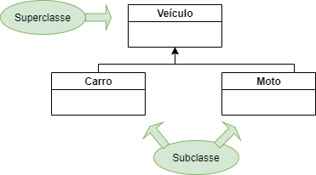
FASE 1 FASE 2 FASE 3 FASE 4 FASE 5
@CESAR 2021 | Todos os Direitos Reservados
Herança simples
Um exemplo pode ser visto ao lado: um veículo pode ser tanto um carro, quanto uma moto. O veículo seria a superclasse enquanto as demais uma subclasse que vai herdar todas as propriedades da superclasse.

Slide 15
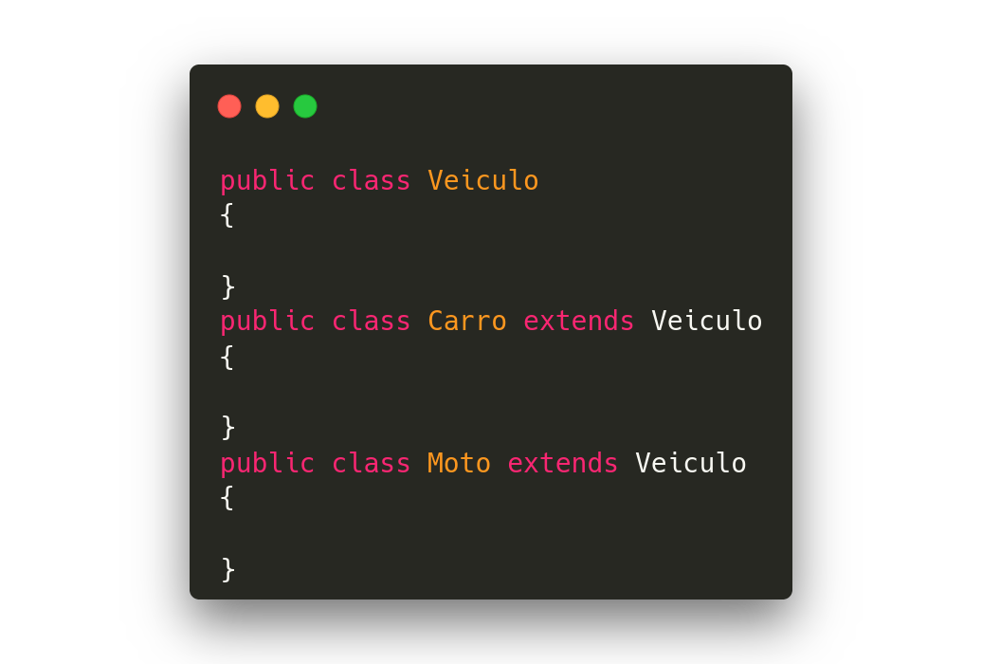
FASE 1 FASE 2 FASE 3 FASE 4 FASE 5
@CESAR 2021 | Todos os Direitos Reservados
Herança simples

Slide 16
FASE 1 FASE 2 FASE 3 FASE 4 FASE 5
@CESAR 2021 | Todos os Direitos Reservados
Herança simples
No entanto, uma herança pode herdar outra. Por exemplo, existem vários tipos de carro: hatch, sedan, caminhonete, SUV, entre outros. É possível criar uma classe para representar um carro SUV que vai herdar as propriedades de: Carro e Veículo. Ou seja: SUV é um Carro que é um Veículo.

Slide 17
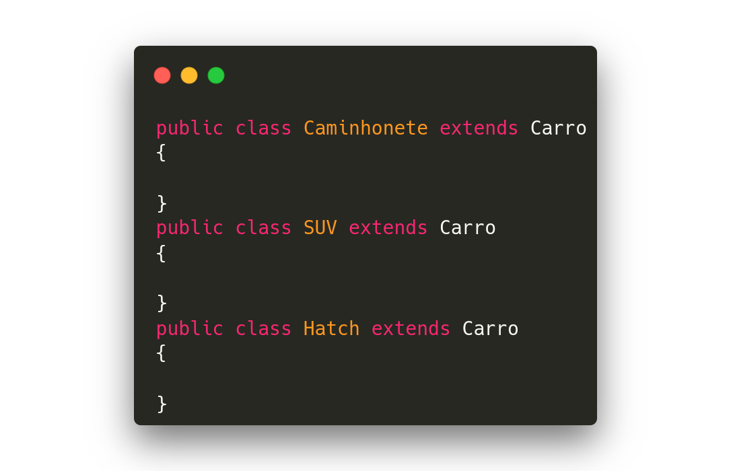
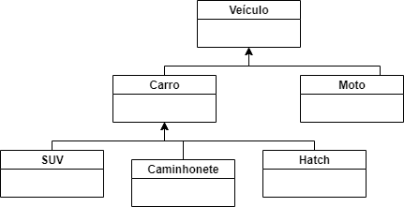
FASE 1 FASE 2 FASE 3 FASE 4 FASE 5
@CESAR 2021 | Todos os Direitos Reservados
Herança simples

Slide 18
FASE 1 FASE 2 FASE 3 FASE 4 FASE 5
@CESAR 2021 | Todos os Direitos Reservados
Herança simples
Ou seja, vimos que o nível mais alto é a Generalização e o mais baixo a Especialização, sendo que quanto mais se desce na árvore da herança, maior a especialização.
Veículo > Carro > SUV

Slide 19
Exercícios

Slide 20
1. Uma loja tem 2 tipos de funcionários: vendedores e administrativos. Para ambos a empresa precisa ter o registro do nome e RG do funcionário.
Os vendedores têm um salário base, mas ganham também comissão de suas vendas. Os administrativos têm um salário base, mas podem ganhar horas extras adicionais.
Faça uma hierarquia de classes que tenha uma classe ancestral que implemente o que for comum aos dois tipos de funcionários e uma classe descendente para cada tipo.
Os vendedores devem ter um método que acumule o total de vendas durante o mês e um método que imprima seu salário total, considerando que a comissão é de 5%.
Para os administrativos as horas extras é que são acumuladas e pagas com o valor de um centésimo do salário por hora. Nos dois casos, o método que imprime o salário a receber, zera os valores acumulados.
Na classe principal, crie objetos e teste suas classes.
Exercício 1

Slide 21
2. Crie duas classes: Funcionário e Gerente.
Gerente deve ser classe filha de Funcionário
Os atributos de Funcionário são: nome, CPF , salário e departamento
A classe Funcionário tem um método bonificar(), que não recebe nenhum parâmetro, e acrescenta 10% ao salário dele
A classe Gerente deve ter atributos adicionais de senha e número de funcionários gerenciados
A classe Gerente tem dois métodos a mais
O método autenticarSenha(String senha), que apenas compara a senha do parâmetro com o valor do atributo senha, retornando true ou False
O método bonificarGerente(), que acrescenta ao gerente o valor de 5% ao seu salário e mais 10% usando o método bonificar() do funcionário.
Na classe principal, crie objetos e teste suas classes.
Exercício 2

